Slide 1
МБОУ ШКОЛА №69 Г.О.САМАРА ДОШКОЛЬНОЕ ОТДЕЛЕНИЕ ПО АДРЕСУ: УЛ. ГАГАРИНА, 123
ПРОЕКТ В СТАРШЕЙ ГРУППЕ
«БУМАЖНАЯ КУКЛА КАК ИНСТРУМЕНТ СОЦИАЛИЗАЦИИ РЕБЕНКА
ДОШКОЛЬНОГО ВОЗРАСТА»
Участники проекта
Воспитатели:
Махиянова Нажия Ишбулдыевна
Турусина Елена Викторовна
Воспитанники старшей группы
Родители воспитанников старшей группы
г.о. Самара, 2016

Slide 2
Тип проекта: познавательно – творческий Реализация проекта: октябрь 2015 г. – декабрь 2015 г.
Актуальность. Социализация представляет собой процесс, освоение ребенком норм и ценностей общества, в котором он развивается. И это происходит раньше, чем мы думаем – с самого рождения малыш вступает в мир, чьи правила ему приходится принимать и уважать. И наиболее эффективно это происходит, когда ребенок развивается в группе. Дети склонны одушевлять окружающие их предметы.
Мир кукол – это сказочный мир, полный волшебства, свершений, побед и совершенства. Анализируя поведение детей в игре, сделали вывод, что часть детей коллекционирует куклы. У них есть любимые модели и они собирают целые коллекции, которые с удовольствием демонстрируют окружающим. Детям старшего дошкольного возраста нравится показывать игрушки, у которых есть красивые наряды и разнообразные аксессуары.
Девочкам нравится возиться с красивыми куклами, переодевать их, шить на них одежду. Благодаря этому девочки впервые осваивают знания и навыки формы и цвета, делают разные поделки, сооружают куклам дома, сами делают мебель, полностью мастерят обстановку в доме и является важным компонентом социализации ребенка в обществе.
В данной работе кукла рассматривалась как инструмент для социализации ребенка в обществе и прививание таких качеств, как:
- умение распознавать социальную роль человека и соответственно к нему обращаться;
- умение взаимодействовать с социумом (данная работа была проведена в младшей и средней группах).
Важная роль куклы в старшей группе детского сада закрепление полученных знаний и навыков, обучение ребенка:
- умение распределять социальные роли;
- расставлять приоритеты;
- сотрудничать и находить компромиссы.
Существует научное название данного вида коллекционирования – плангонология.

Slide 3
Цель проекта: развитие познавательной активности (интерес и деятельность) детей дошкольного возраста путем создания коллекций бумажных кукол и нарядов к ней.
Задачами данной работы являются:
- изучение коллекций;
- научиться делать одежду для бумажной куклы;
- организовать совместную поисково-познавательную деятельность дошкольников, педагогов, родителей;
- развитие мыслительной активности и творческих способностей;
- совершенствование аналитического восприятия, стимулирование интереса к сравнению предметов, познанию их особенностей и назначения;
- развитие коммуникативных навыков;
- обогащение сенсорного опыта детей;
- развитие лексико-грамматического строя речи;
- развитие познавательных процессов и мелкой моторики рук;
- воспитание нравственно - волевых качеств;
- применение полученных знаний в жизнь.

Slide 4
Предполагаемые результаты реализации проекта: • заинтересовать и увлечь детей идеей коллекционирования; • повышение уровня познавательных процессов и мелкой моторики рук; • улучшение работы по взаимодействию с родителями, активизации позиции родителей как участников педагогического процесса детского сада; • создание игрового уголка «Бумажная кукла в группе» Этапы реализации проекта: 1. Подготовительный; 2. Основной; 3. Заключительный.

Slide 5
Подготовительный этап. Формы работы с детьми: • определение уровня сформированности представлений дошкольников о понятиях «коллекционирование», «коллекция», «коллекционер»; • обсуждение темы проекта; • определение уровня уже имеющихся у детей знаний о куклах. Формы работы с родителями: • проведение консультации «Коллекция кукол – как средство развития познавательной активности и психических процессов у детей дошкольного возраста». • подобрать методическую, познавательную и художественную литературу, иллюстративный материал по данной теме; • подобрать материалы для коллекции, игрушки, атрибуты для игровой деятельности; • создание необходимых условий для реализации проекта.

Slide 6
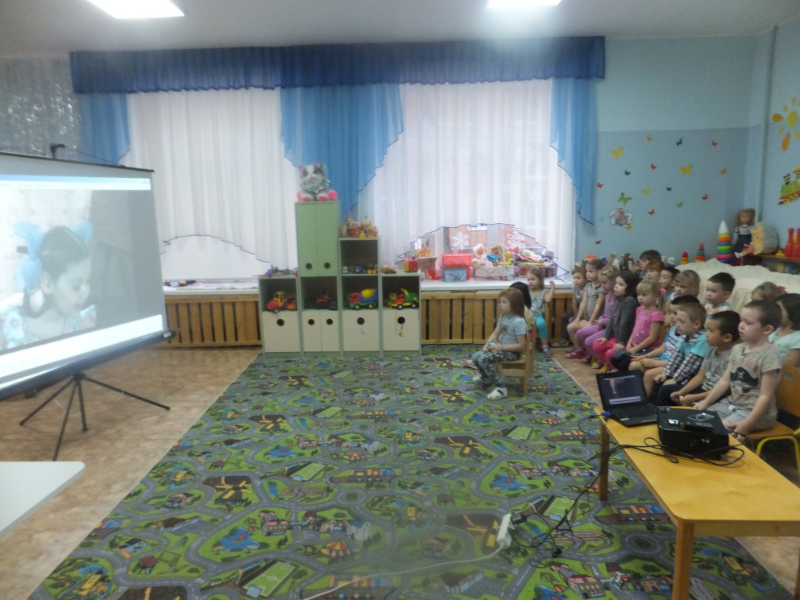
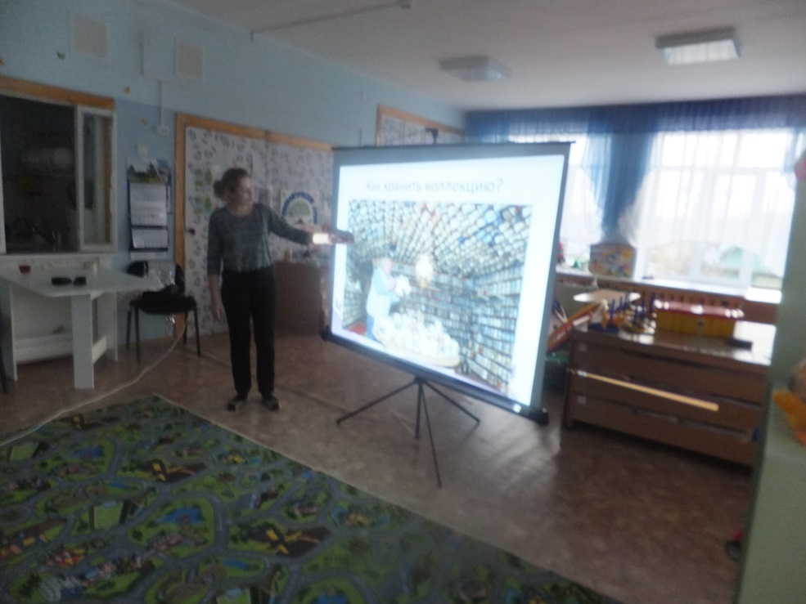
Основной этап. Формы работы с детьми: • Познавательная деятельность. Посещение интернет - музея куклы. Дошкольники узнали, что есть музей в Санкт-Петербурге, в нем много залов от деревянной куклы до кукол над которыми старались часовщик и мастер детских игрушек. На страницах интернет-музея дети также смогли увидеть, какими были первые куклы детей

Slide 7
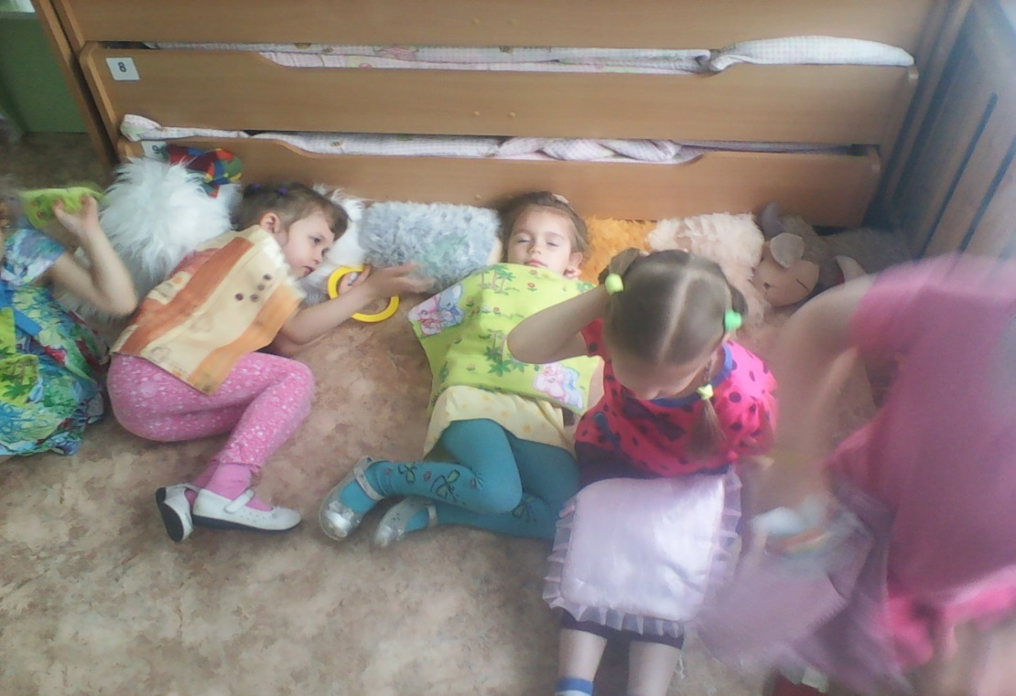
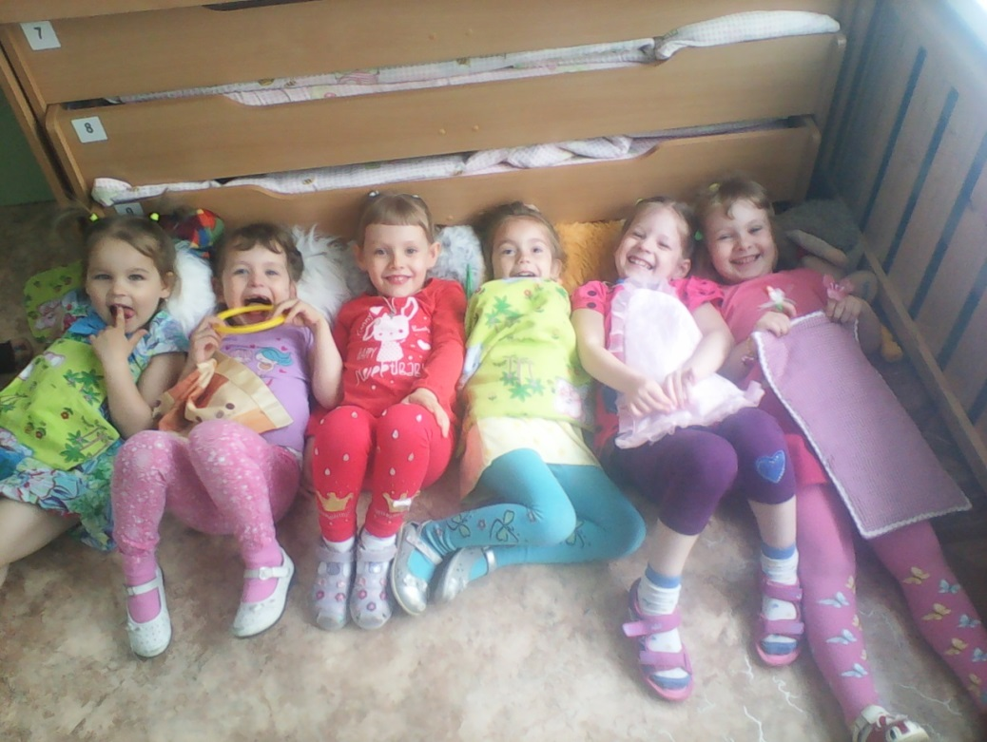
• Игровая деятельность. Дидактические игры: «Найди пару», «Чудесный мешочек», «Сосчитай-ка», «Составь картинку», «Подбери правильно», «Подбери по цвету». Сюжетные игры: «Семья»

Slide 8
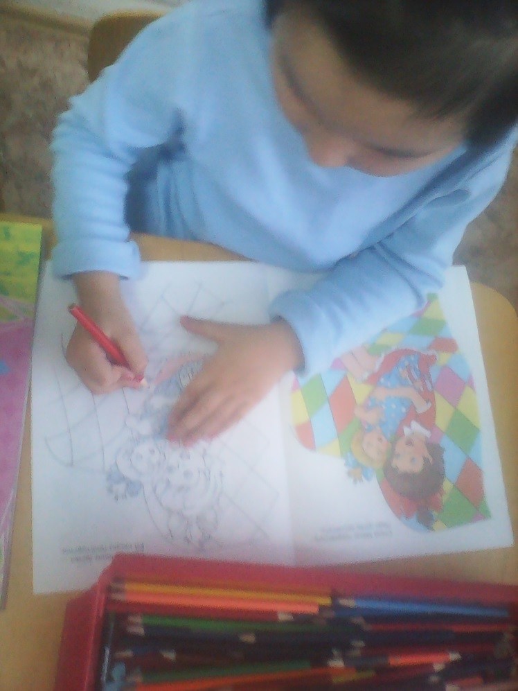
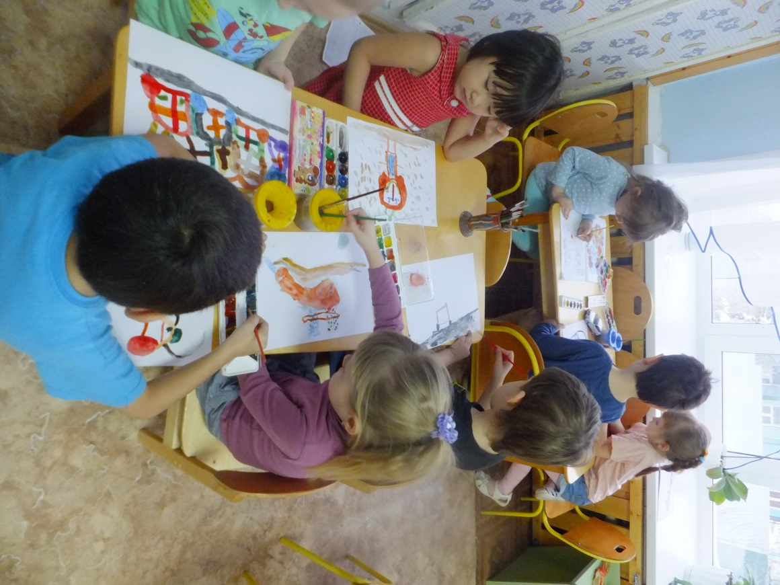
РИСОВАНИЕ: «НАРИСУЕМ КУКЛУ».

Slide 9
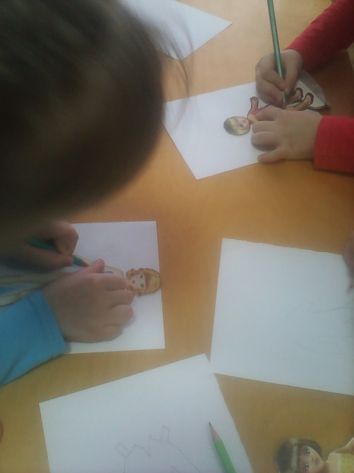
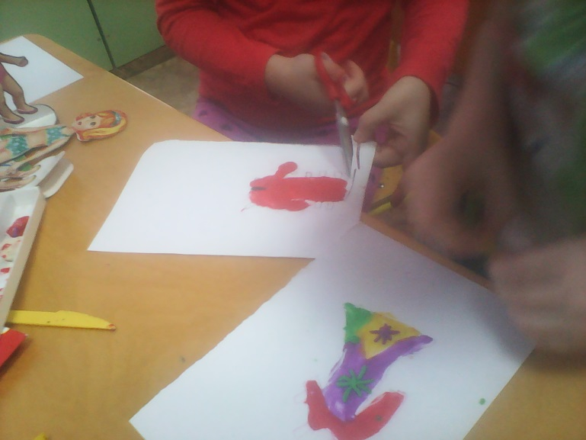
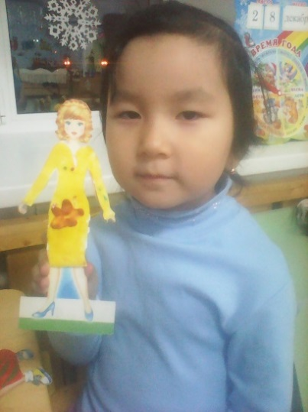
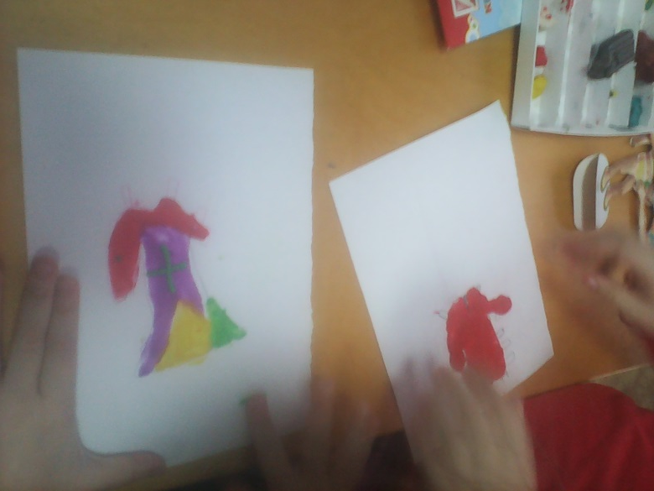
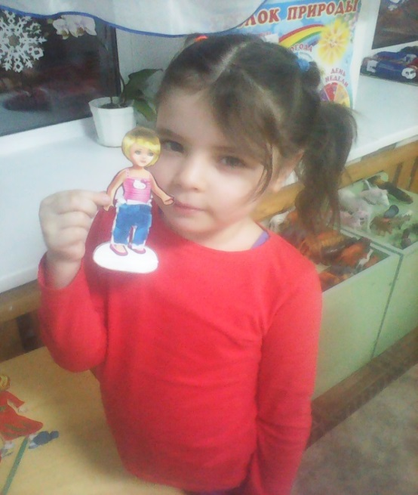
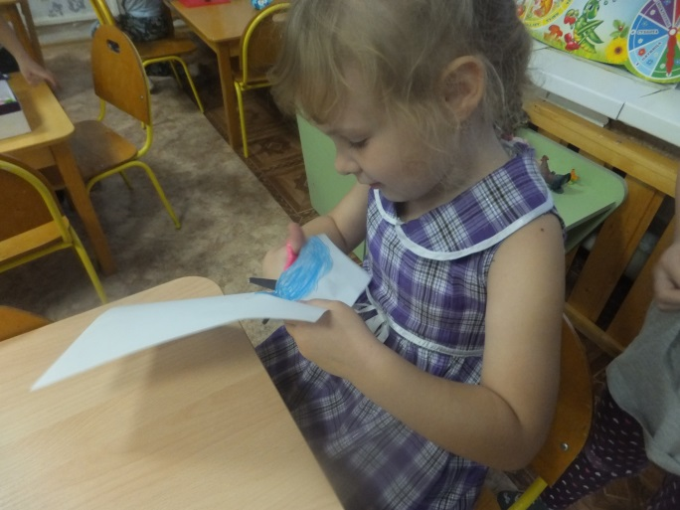
ЛЕПКА: СОЗДАНИЕ ОДЕЖДЫ ДЛЯ БУМАЖНОЙ КУКЛЫ «АТЕЛЬЕ».

Slide 10
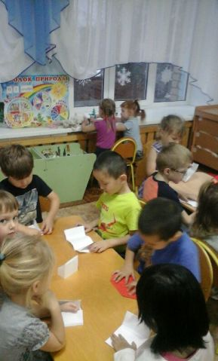
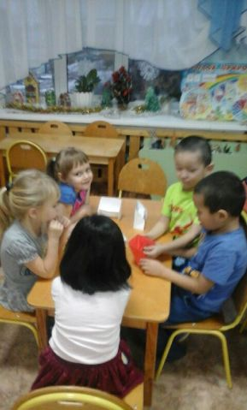
КОНСТРУИРОВАНИЕ: СОЗДАНИЕ ОБЪЕМНЫХ КОНСТРУКЦИЙ ИЗ БУМАГИ - МЕБЕЛИ.

Slide 11
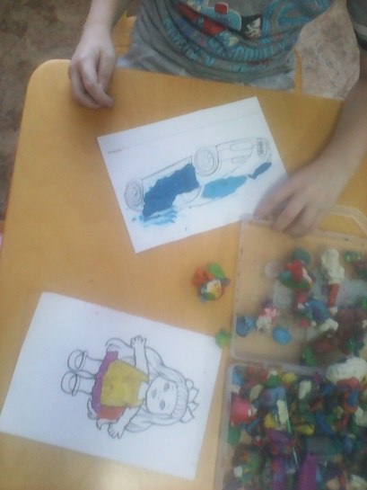
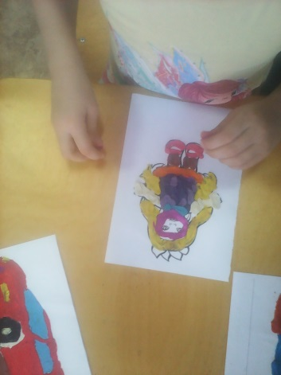
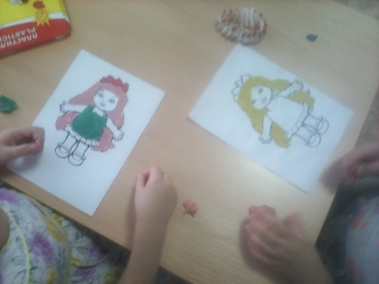
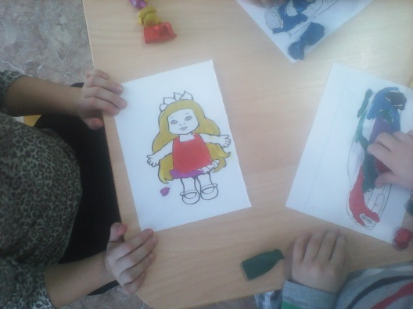
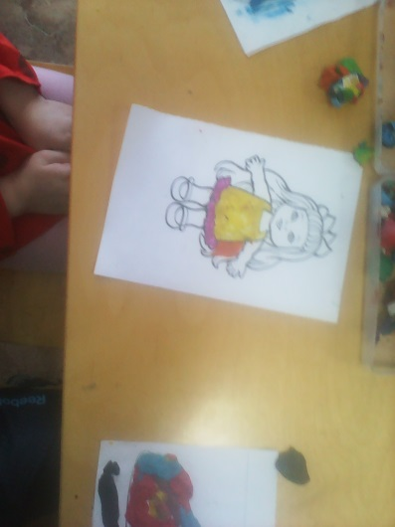
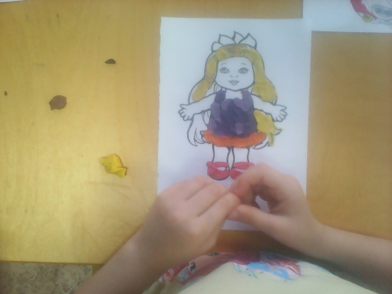
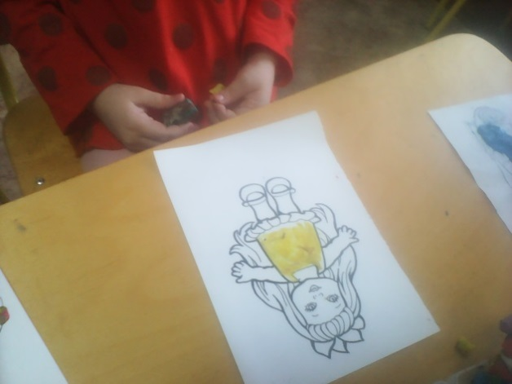
ЛЕПКА: С ПОМОЩЬЮ ТЕХНИКИ ПЛАСТИНОГРАФИЯ РАСКРАСИТЬ КУКЛУ.

Slide 12
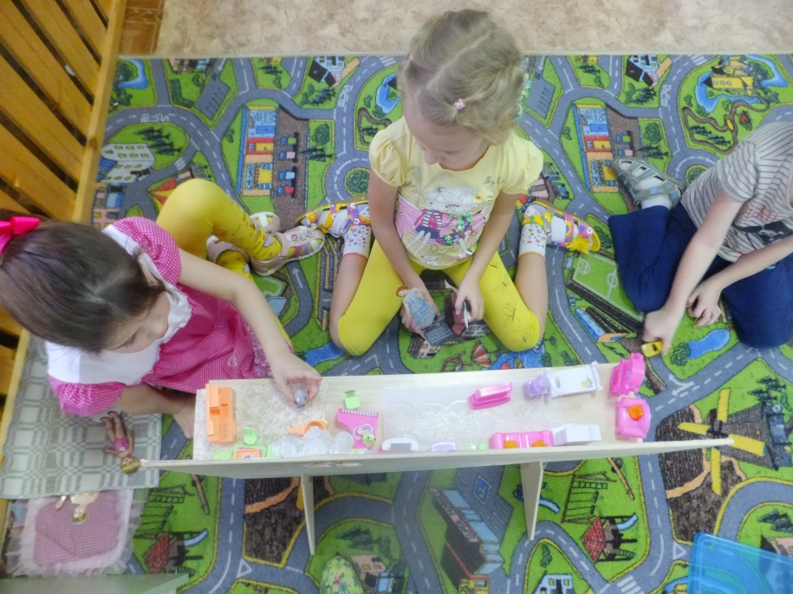
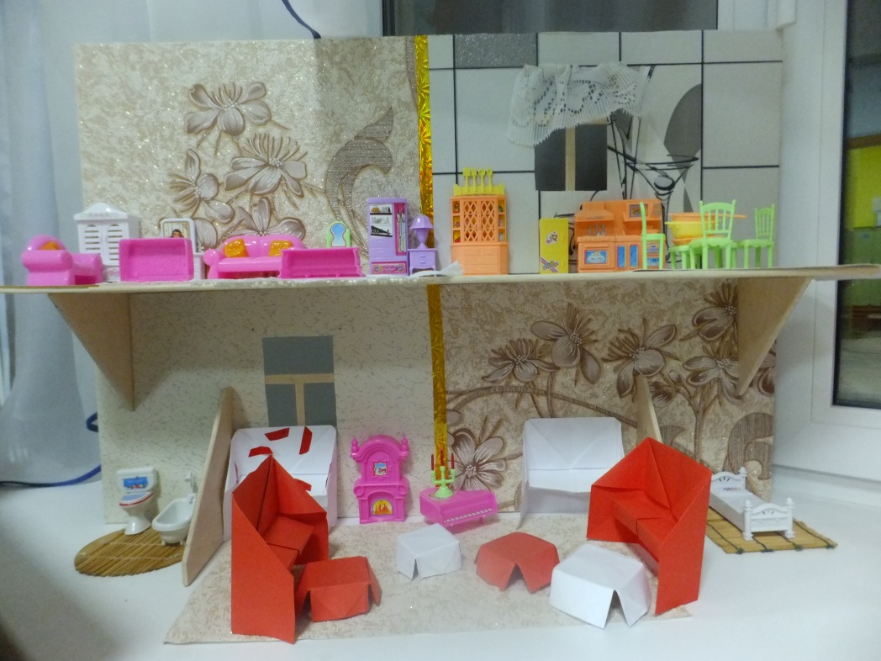
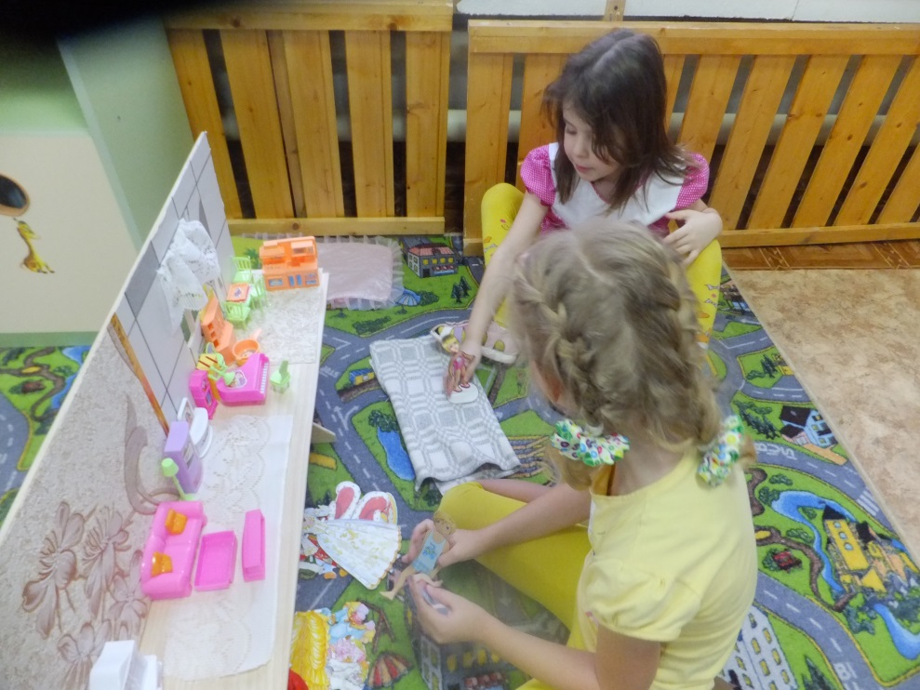
ЗАКЛЮЧИТЕЛЬНЫЙ ЭТАП
ПРЕДСТАВЛЕНИЕ ИГРОВОГО УГОЛКА
«БУМАЖНАЯ КУКЛА В ГРУППЕ».

Slide 13
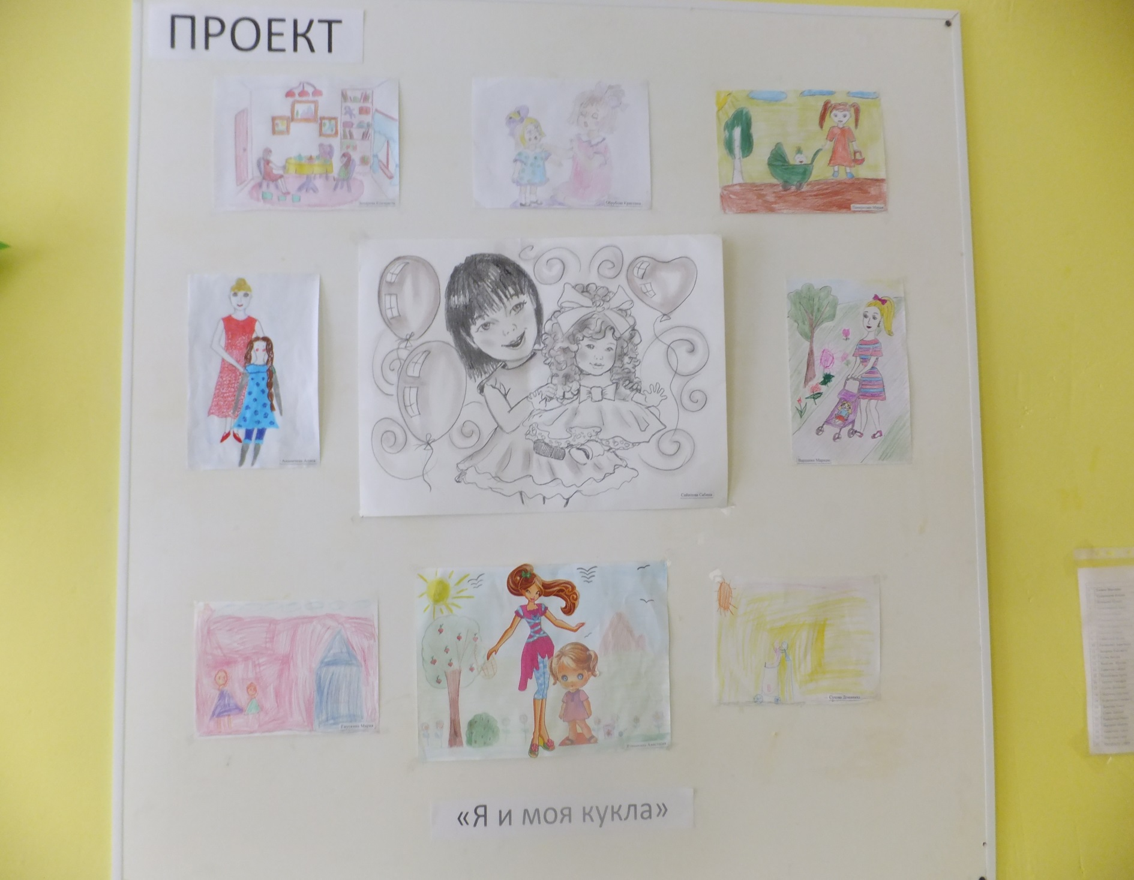
ВЫСТАВКА РИСУНКОВ ВЫПОЛНЕННЫЕ СОВМЕСТНО С РОДИТЕЛЯМИ.

Slide 14
Спасибо за внимание!
Как птицы из всего строят гнезда,
Так дети из всего мастерят себе куклу. В. Гюго

